Slide 1
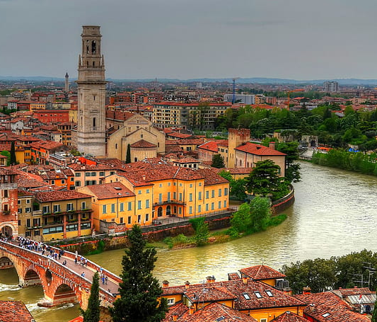
il nostro viaggio a Verona
Victoire e Héloïse

Slide 2
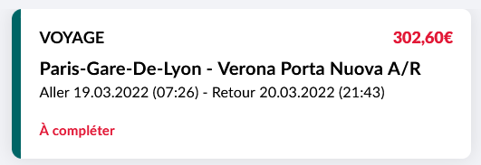
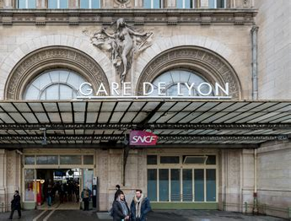
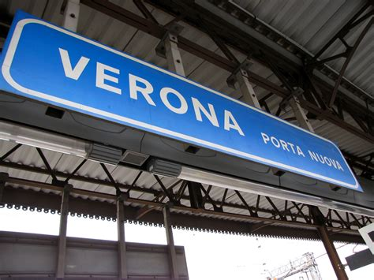
Il biglietto di treno
Scegliamo il treno perché e il pìu economico e non perdiamo troppo tempo.

Slide 3
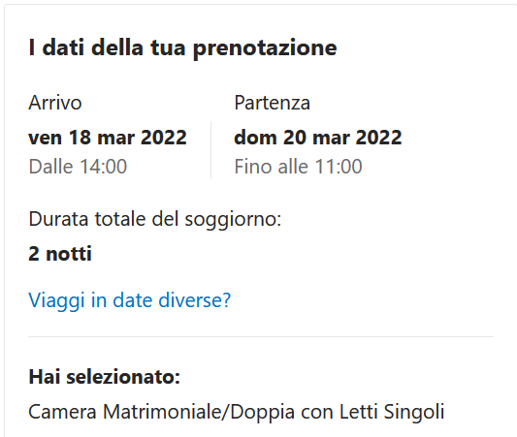
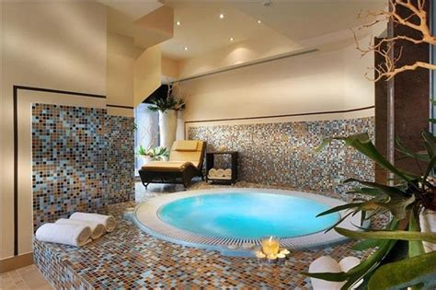
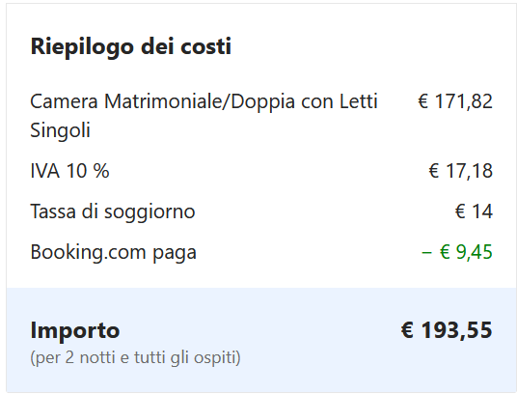
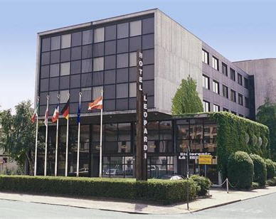
L’albergo
L’albergo si chiama Leopardi, dormiamo due notti. Il wifi è gratuito e c'è una piscina. Situato a 400 metri dalla Basilica di San Zeno e non lontano dal centro storico, è molto conveniente.

Slide 4
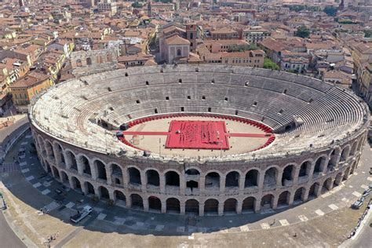
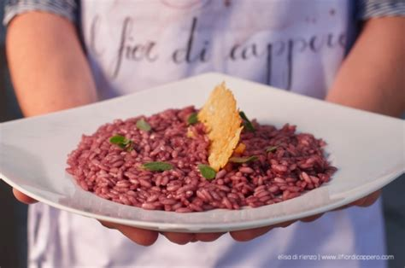
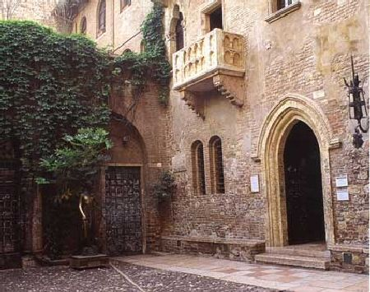
Il programma di sabato
Al mattino visiteremo l'Arena di Verona.
A mezzogiorno mangeremo un risotto all'Amarone
E il pomerrigio visiteremo la casa di Romeo e Ghiletta.

Slide 5
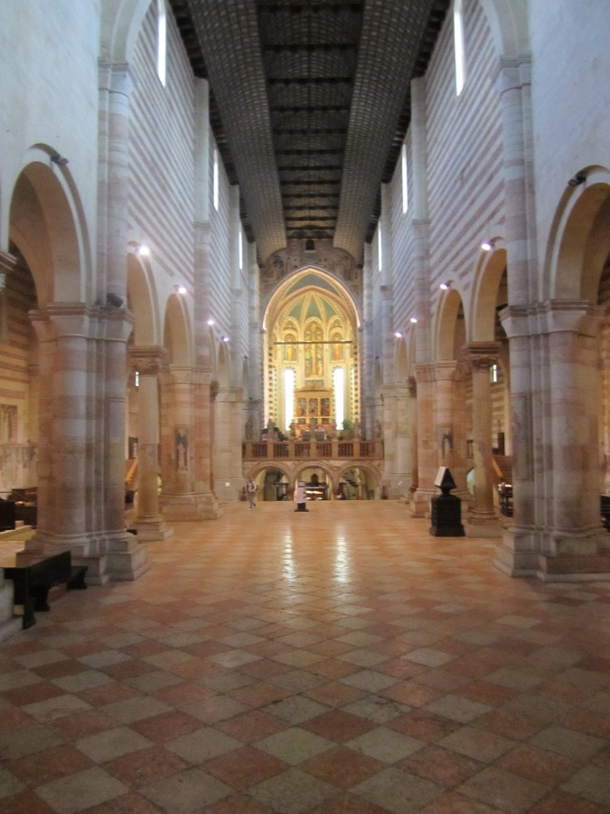
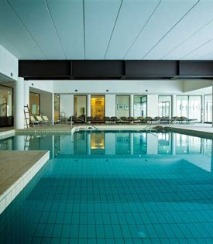
Il programma di domenica
Visiteremo la chiesa di San Zeno Maggiore.
Ci godremo la piscina dell'hotel.

